Slide 1


Baromètre
Part variable
PNB

Slide 2


Les outils de suivi Part Variable & PNB & Baromètre 2019
Sommaire
      Le PNB, un enjeu fort dans la stratégie de développement de la CEGEE et ancrer une culture PNB au quotidien + collectif.
      La Part Variable, les grands indicateurs et les leviers d’actions.
      Le Baromètre, les grands indicateurs et les leviers d’actions.
Sommaire
Cliquez sur cet icône :
  pour revenir au sommaire
Outils de suivi PNB – Part Variable – Baromètre 2019

Slide 3


Les outils de suivi Part Variable & PNB & Baromètre 2019
Le Produit Net Bancaire
      Un établissement bancaire construit sa rentabilité grâce au PNB (Produit Net Bancaire) qui peut se développer par plusieurs leviers :
      La Marge Nette d’Intérêts (MNI) : écart entre le taux auquel une banque prête (ou rémunère) et le taux auquel elle se refinance.
      La Tarification : coût payé par le client pour un service (la mise à disposition des moyens de paiement par exemple).
      Les Commissions : part du chiffre d’affaires conservée par la CEGEE ou reversée à la CEGEE pour la commercialisation d’un produit (% des primes payées par nos clients à BPCE Assurances, % des taux de frais appliqués en assurance-vie, …).
PNB BDD SUR ACTIVITE NOUVELLE
Outils de suivi PNB – Part Variable – Baromètre 2019

Slide 4
Les outils de suivi Part Variable & PNB & Baromètre 2019
Le PNB BDD sur activité nouvelle
      La création de valeur (PNB sur activité nouvelle) correspond au PNB qui est dégagé sur la durée de vie des produits au titre de la production nouvelle de l’année.
PNB sur activité nouvelle
Marge / Tarification / Commissions
=
Volume
X
X
DVMA
(DVMA
= Durée de Vie Moyenne Actualisée)
Exemples :
      Crédits et Epargne : Engagements/Excédents de collecte X marge annuelle X DVMA
      Equipement : Ventes nettes X Commissions / Tarification annuelles X DVMA
PNB BDD SUR ACTIVITE NOUVELLE
      de PNB BDD sur activité nouvelle répartis de la manière ci-contre :
PNB Pro
7%
Objectif 2019 :
204,5M€
Collecte (excédents)
12%
Crédits Conso
(yc accessoires)
36%
Banca (ventes nettes)
16%
Crédits Immo
(yc accessoires)
29%
Outils de suivi PNB – Part Variable – Baromètre 2019

Slide 5



Les outils de suivi Part Variable & PNB & Baromètre 2019
Les outils de pilotage du PNB BDD sur activité nouvelle
      Vos outils de pilotage du PNB BDD sur activité nouvelle :
      Le suivi mensuel « PNB BDD sur activité nouvelle », disponible dans votre espace Pilotage / PNB et Rentabilité.
      Le Guide PNB BDD 2019
  pour accéder à votre suivi
PNB BDD SUR ACTIVITE NOUVELLE
Outils de suivi PNB – Part Variable – Baromètre 2019

Slide 6
Les outils de suivi Part Variable & PNB & Baromètre 2019
Les nouveautés du suivi mensuel « PNB BDD sur activité nouvelle »
      Le suivi du PNB existe en ex-CELCA depuis quelques années. Pour 2019, les principales nouveautés, en interaction avec la Part Variable et rapportées à l’ETP, sont les suivantes :
      Pour les crédits :
      Intégration des commissions apporteurs d’affaires venant en déduction du PNB crédit.
      Mise a jour du taux sur commissions immobilières à 4%.
      Ajout d’un Booster Conquête Client équipés par le crédit immobiliers (1.000€)
      Pour la collecte :
      Ajout des versements FCP structurés (objectif : 75M€ de versements et 2,1M€ de PNB).
      Taux de marge figé à 0,20% sur les produits LEP, LDD, LJ, DAT, Emprunt Ecureuil
      Pour la bancarisation :
      Ajout d’un Booster Cartes à débit différé (40€ par carte à débit différé sur 5 ans).
      Ajout d’un Booster Mobilité bancaire (brut).
      Ajout d’un Booster sur IARD Auto et MRH (40€ par vente sur 5 ans).
      Suivi des options sur Bouquet Liberté (comptabilisé à compter de la 3ème option).
      Ajout de l’indicateur PNB/ETP sur chaque ligne.
      Intégration d’un suivi bancarisation « relation privée » du Pro dans la synthèse BDD.
      Pour le Bonus Digital : ajout de 6 Boosters Digitaux (évolution client actifs BAD, SED finalisée, SAG finalisée, évolution détenteurs E-documents, évolution Opt’in mail et tél, évolution Secur’Pass).
      Ajout des produits Auto Pro, Multirisques Pro et contrats monétiques.
      Mise en place d’une synthèse BDD et d’un zoom Pro (yc relation privée du pro).
PNB BDD SUR ACTIVITE NOUVELLE
Outils de suivi PNB – Part Variable – Baromètre 2019

Slide 7
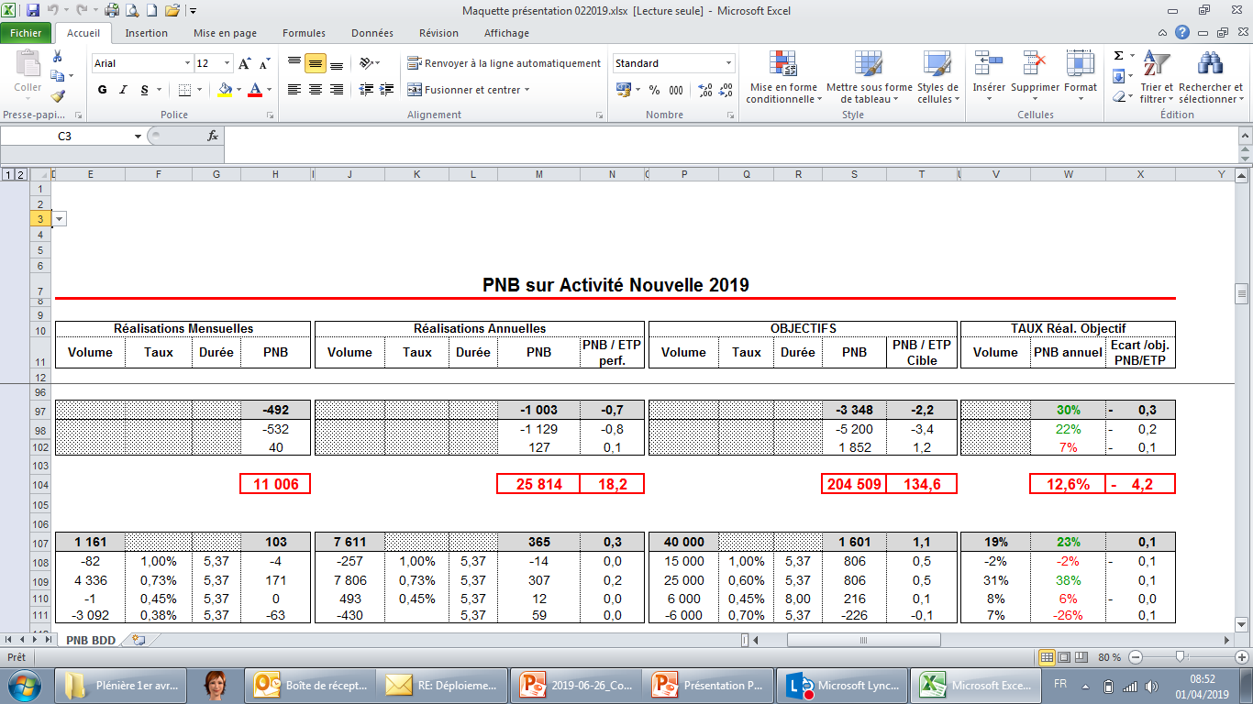
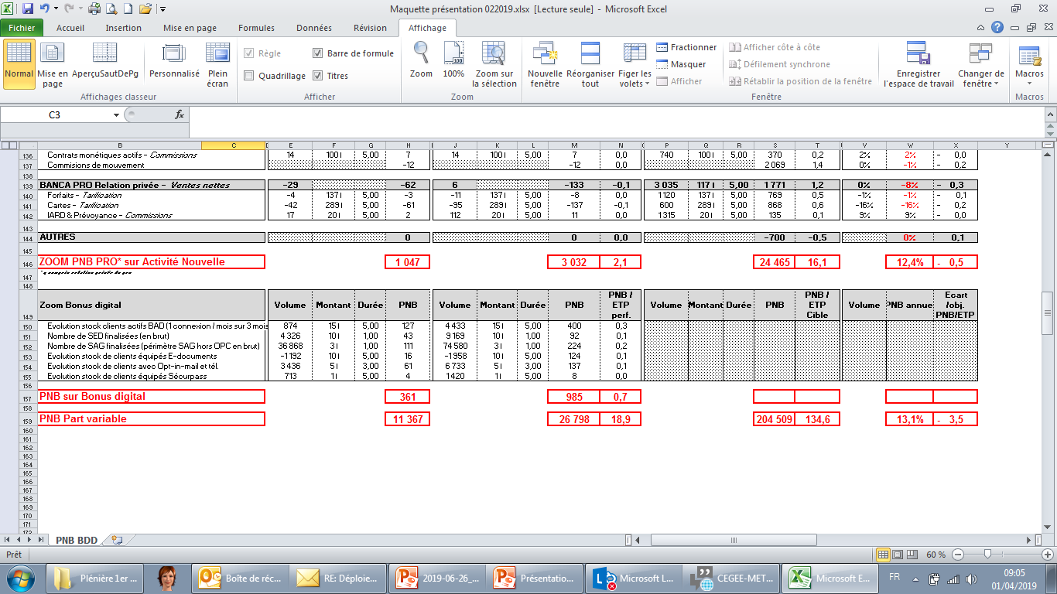
Les outils de suivi Part Variable & PNB & Baromètre 2019
Le suivi mensuel : comment lire votre document ?
      Vous pouvez consulter : Le PNB BDD sur activité Nouvelle
PNB BDD SUR ACTIVITE NOUVELLE
Outils de suivi PNB – Part Variable – Baromètre 2019

Slide 8


Les outils de suivi Part Variable & PNB & Baromètre 2019
Les leviers de PNB : que rapporte la vente des produits/services ?
Crédits Conso :
Crédit CONSO de 10 000€ à 3,05% de marge | 760€* de PNB (hors accessoires)
Crédit CONSO de 10 000€ à 3,05% de marge avec une assurance CNP et les frais de dossier | 760€ + 320€* de PNB supplémentaire
Crédits Immo :
Crédit IMMO de 90 000€ à 0,20% de marge | 1 350€* de PNB (hors accessoires)
Crédit IMMO de 90 000€ à 0,20% de marge avec une assurance CNP (couverture à 150%) | 1 500€* de PNB
Crédit IMMO de 90 000€ avec ADE CNP, FDD, SACCEF | 3 300€* de PNB
PNB BDD SUR ACTIVITE NOUVELLE
    Bonus pour nouveaux BPe ou JBPe :
    1.000€
Collecte :
Une souscription de 10 000€ de parts sociales | 500€* de PNB
Assurance Vie - un versement initial de 10 000€ | 400€* de PNB
Assurance Vie - un arbitrage fonds € vers UC de 10 000€ | 200€* de PNB
Assurance Vie - un placement de 10 000€ sur Nymphéa | 240€* de PNB
Outils de suivi PNB – Part Variable – Baromètre 2019
* sur toute la durée de vie moyenne estimée du produit

Slide 9

Les outils de suivi Part Variable & PNB & Baromètre 2019
Les leviers de PNB : que rapporte la vente des produits/services ?
Bancarisation :
Un Bouquet Liberté souscrit par un client avec 2 options c’est en moyenne un PNB de
375€* avec une Carte Classique 675€* avec une Carte Premier (avec ½ tarif. pendant 6 mois) La vente d’une carte seule dégage un PNB de :
205€* pour une Carte Classique 650€* pour une Carte Premier 1 000€* pour une Carte Platinum 1 575€* pour une Carte Infinite
PNB BDD SUR ACTIVITE NOUVELLE
    Bonus pour les cartes à débit différé : 200€
* sur toute la durée de vie moyenne estimée du produit
Outils de suivi PNB – Part Variable – Baromètre 2019

Slide 10
Les outils de suivi Part Variable & PNB & Baromètre 2019
Les leviers de PNB : que rapporte la vente des produits/services ?
IARD – Prévoyance :
Le PNB d’un contrat IARD, c’est 10% de la prime client par an, soit un PNB moyen de :
120€* pour un contrat AUTO 100€* pour un contrat MRH 80€* pour un contrat GAV 40€* pour un contrat PJ 115€* pour un contrat Secur’Famille (l’équivalent de 6 Sécur’Urgence) 100€* pour un contrat ESO
    Bonus pour les ventes couplées AUTO & MRH : 200€
PNB BDD SUR ACTIVITE NOUVELLE
* sur toute la durée de vie moyenne estimée du produit
Outils de suivi PNB – Part Variable – Baromètre 2019

Slide 11
Les outils de suivi Part Variable & PNB & Baromètre 2019
Les leviers de PNB : que rapporte la vente des produits/services ?
Crédits MLT Pro :
Crédit MLT Pro de 75 000€ à 0,40% de marge | 1 350€* de PNB (hors accessoires)
Crédit MLT Pro de 75 000€ à 0,40% de marge avec une assurance CNP (couverture à 110%) | 1 350€ + 800€* de PNB supplémentaire
Crédit MLT Pro de 75 000€ avec ADE CNP et FDD | 2 350€* de PNB total
Forfaits Pro:
PNB BDD SUR ACTIVITE NOUVELLE
un Forfait Labelis ou Libre Convergence | 1 440€* de PNB
un Forfait Auto-Entrepreneur | 600€* de PNB
Cartes Pro:
230€* pour une Carte Business 650€* pour une Carte Business Gold 975€* pour une Carte Business Platinum
* sur toute la durée de vie moyenne estimée du produit
Outils de suivi PNB – Part Variable – Baromètre 2019

Slide 12
Les outils de suivi Part Variable & PNB & Baromètre 2019
Les leviers de PNB : que rapporte la vente des produits/services ?
Les 6 boosters digitaux :
Evolution client actifs BAD | 75€ (soit 15€/an x 5 ans)
SED finalisée | 10€
SAG finalisée | 3€
Evolution détenteurs e.documents | 30€ (soit 10€/an x 3 ans)
Evolution Opt’in mail et tél | 15€ (soit 5€/an x 3 ans)
Evolution Secur’Pass | 5€ (soit 1€/an x 5 ans)
PNB BDD SUR ACTIVITE NOUVELLE
Outils de suivi PNB – Part Variable – Baromètre 2019

Slide 13
  Exemple de création de valeur sur un RDV immo
Un RDV crédit immo avec un prospect
Ouverture de compte avec forfait liberté (2 options) avec carte classique à débit immédiat
PNB : 375 €
PNB BDD SUR ACTIVITE NOUVELLE
Crédit Immobilier 90.000 € avec marge de 0,20%
100 € de frais de dossier, SACCEF et délégation d’assurance.
PNB: 1.950 €
Total « PNB activité Nouvelle »
2.325 €
une entrée en relation faiblement valorisée
Outils de suivi PNB – Part Variable – Baromètre 2019

Slide 14
  Une création de valeur maximisée
∆°
Entrée en relation dans le cadre de la Mobilité Bancaire Réglementée (DOMILIS)
Bonus: + 200 €
Ouverture Bouquet Liberté avec carte 1ER à débit différé
PNB : + 300 €
Bonus: + 200 €
Activation BAD
Bonus: + 75 €
PNB BDD SUR ACTIVITE NOUVELLE
Optin Mail et téléphone
Bonus: + 30 €
Crédit immobilier 90.000€ avec CNP, FDD, SACCEF
PNB: + 1.350 €
Bonus Bancarisation crédit immo
Bonus: + 1.000 €
Contrat IARD MRH
PNB : + 200 €
Bonus: + 200 €
Contrat Prévoyance Sécur’Famille
PNB: + 60 €
∆° Total « PNB activité Nouvelle »
+ 3.615 €
x 2,5
Outils de suivi PNB – Part Variable – Baromètre 2019

Slide 15


Les outils de suivi Part Variable & PNB & Baromètre 2019
La PART VARIABLE par métier (1/3)
Métier | BONUS MANAGERIAL | PART RELATIVE | PART SUR OBJECTIFS | MAXIMUM
DUC / DS | 4.000 € | 7% | 8% | 15%
ADS | 4.000 € | 5% | 10% | 15%
DA | 4.000 € | 7% | 11% | 18%
RA | 2.000€ | 3% | 9% | 12%
GCP / GC / CC | NC | 3% | 9% | 12%
PART VARIABLE 2019 & BAROMETRE BDD
Outils de suivi PNB – Part Variable – Baromètre 2019

Slide 16
Les outils de suivi Part Variable & PNB & Baromètre 2019
La PART VARIABLE RELATIVE par métier (2/3)
Métier | PART RELATIVE | Classement de sa DIRCO | Classement de son UC | Classement de son agence
DUC / DS | 7% | 2% | 5% | -
ADS | 5% | - | 5% | -
DA | 7% | - | 2% | 5%
RA | 3% | - | - | 3%
GCP / GC / CC | 3% | - | - | 3%
PART VARIABLE 2019 & BAROMETRE BDD
Outils de suivi PNB – Part Variable – Baromètre 2019

Slide 17
Les outils de suivi Part Variable & PNB & Baromètre 2019
La PART VARIABLE SUR OBJECTIFS par métier (3/3)
Métier | PART SUR OBJECTIFS | EXCEDENT DE COLLECTE | ENGAGEMENTS CONSO | VENTES BRUTES IARD PART ET PRO | EVO BPe JBPe | PNB sur activité nouvelle
DUC / DS | 8% | 1,5% | 1,5% | 1,5% | 1,5% | 2%
ADS | 10% | 2% | 2% | 2% | 2% | 2%
DA | 11% | 2% | 2% | 2% | 2% | 3%
RA | 9% | 2% | 2% | 2% | 2% | 1%
GCP / GC / CC | 9% | 2% | 2% | 2% | 2% | 1%
PART VARIABLE 2019 & BAROMETRE BDD
Outils de suivi PNB – Part Variable – Baromètre 2019

Slide 18
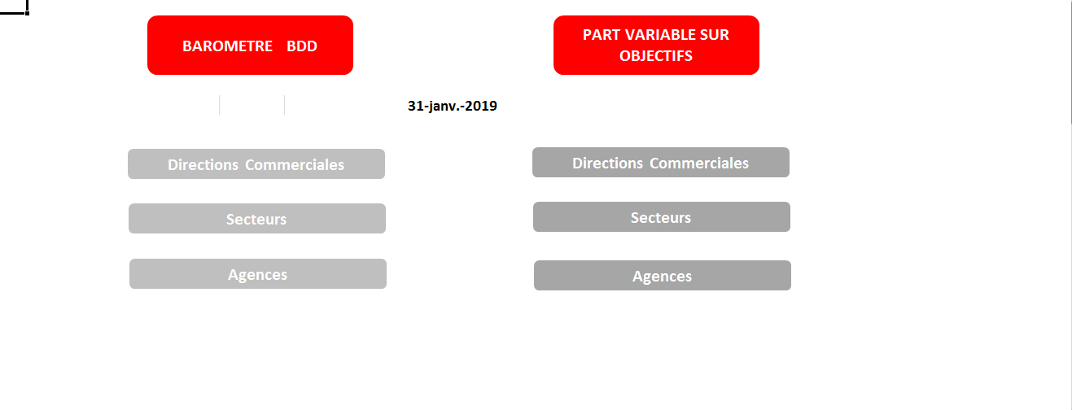
Les outils de suivi Part Variable & PNB & Baromètre 2019
Votre outil de pilotage et de suivi
      Votre outil de pilotage de votre Part Variable 2019 (Accès ➔ Rubrique des commerciaux / Pilotage / PNB et Rentabilité / suivi Part Variable et Baromètre BDD 2019)
  pour accéder à votre suivi
PART VARIABLE 2019 & BAROMETRE BDD
Outils de suivi PNB – Part Variable – Baromètre 2019

Slide 19
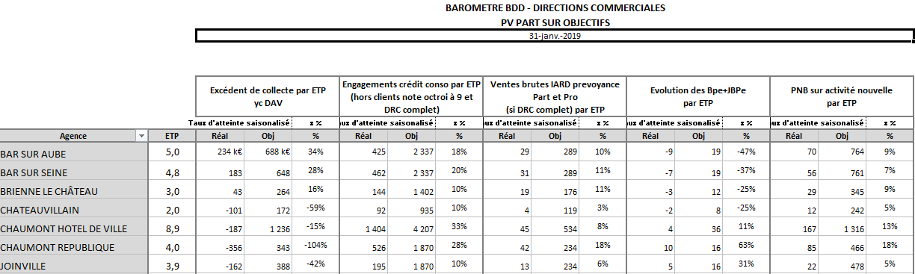
Les outils de suivi Part Variable & PNB & Baromètre 2019
Votre outil de pilotage et de suivi
      LA PART VARIABLE : détail de la « planche » PV PART SUR OBJECTIFS
Les items principaux
PART VARIABLE 2019 & BAROMETRE BDD
Obj annuel
Tx saisonnalisé
Outils de suivi PNB – Part Variable – Baromètre 2019

Slide 20
Les outils de suivi Part Variable & PNB & Baromètre 2019
Votre outil de pilotage et de suivi
  pour accéder à votre suivi
      Zoom sur votre outil de pilotage du Baromètre BDD :
PART VARIABLE 2019 & BAROMETRE BDD
Outils de suivi PNB – Part Variable – Baromètre 2019

Slide 21
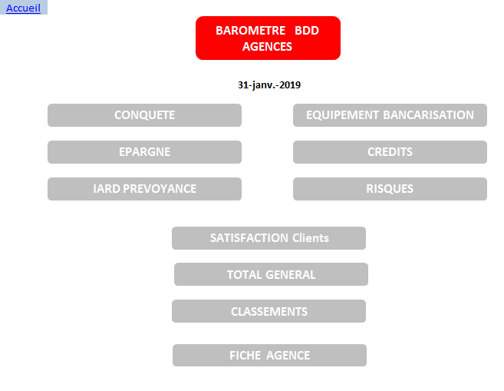
Les outils de suivi Part Variable & PNB & Baromètre 2019
Votre outil de pilotage et de suivi
      LE BAROMETRE : détail de la « planche » AGENCES
PART VARIABLE 2019 & BAROMETRE BDD
Outils de suivi PNB – Part Variable – Baromètre 2019

Slide 22
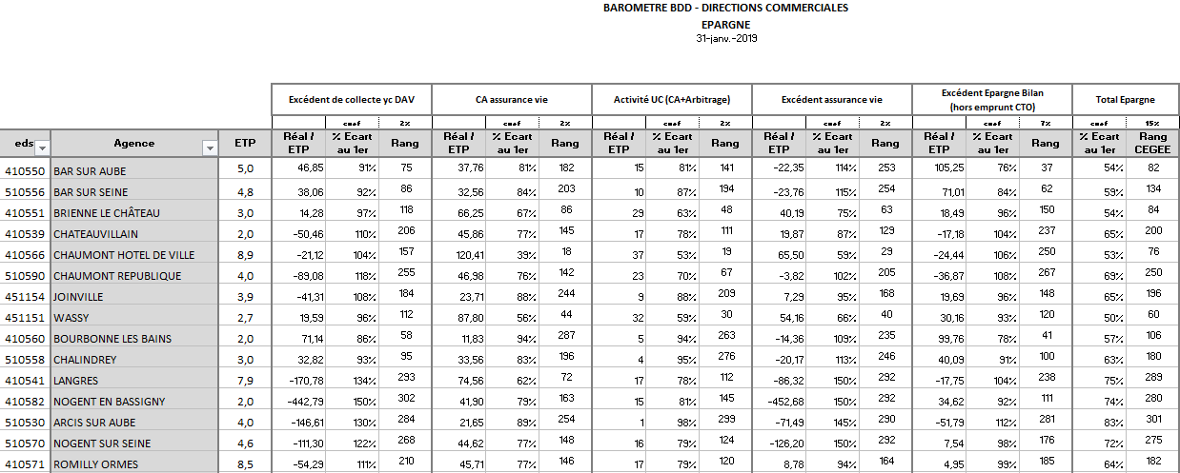
Les outils de suivi Part Variable & PNB & Baromètre 2019
Votre outil de pilotage et de suivi
      LE BAROMETRE : détail de la « planche » EPARGNE
PART VARIABLE 2019 & BAROMETRE BDD
Outils de suivi PNB – Part Variable – Baromètre 2019

Slide 23
Les outils de suivi Part Variable & PNB & Baromètre 2019
Votre outil de pilotage et de suivi
PART VARIABLE 2019 & BAROMETRE BDD
Outils de suivi PNB – Part Variable – Baromètre 2019

Slide 24
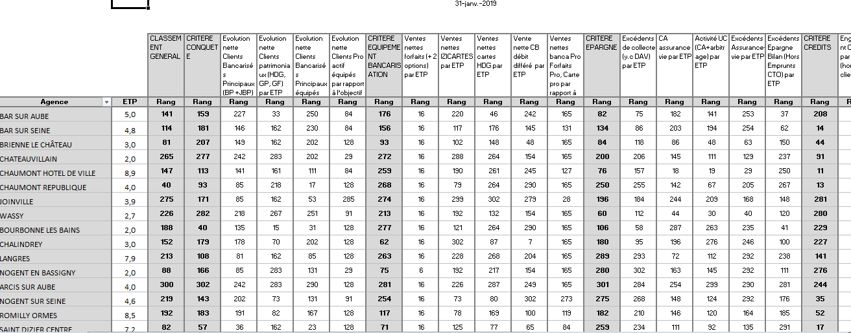
Les outils de suivi Part Variable & PNB & Baromètre 2019
Votre outil de pilotage et de suivi
      LE BAROMETRE : détail de la « planche » CLASSEMENTS
PART VARIABLE 2019 & BAROMETRE BDD
Outils de suivi PNB – Part Variable – Baromètre 2019

Slide 25
Les outils de suivi Part Variable & PNB & Baromètre 2019
Votre outil de pilotage et de suivi
PART VARIABLE 2019 & BAROMETRE BDD
Outils de suivi PNB – Part Variable – Baromètre 2019

Slide 26
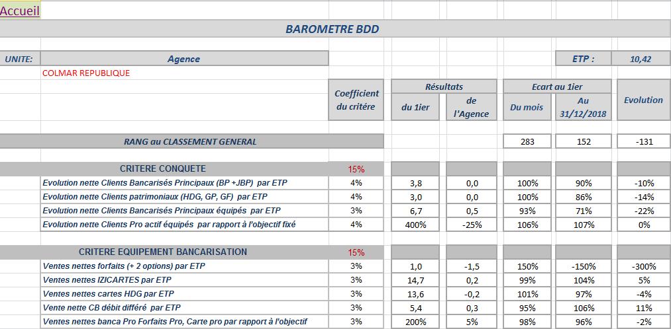
Les outils de suivi Part Variable & PNB & Baromètre 2019
Votre outil de pilotage et de suivi
      LE BAROMETRE : détail de la « planche » FICHE AGENCE
2 classements pour les Agences : les 2 classements sont valorisés et il sera retenu le gain le plus favorable :
1 sur le classement général au 31/12/2019
1 sur la meilleure progression en classement entre le 31/12/2018 et le 31/12/2019
PART VARIABLE 2019 & BAROMETRE BDD
Outils de suivi PNB – Part Variable – Baromètre 2019

Slide 27
Les outils de suivi Part Variable & PNB & Baromètre 2019
LE BAROMETRE : zoom sur la règle de l’écart au premier
Ecart au premier d’un indicateur
(
-
)
Valeur maximale
Valeur de l’entité
/
Valeur maximale
=
Exemple sur la performance Epargne :
PART VARIABLE 2019 & BAROMETRE BDD
1ère agence | 150K€
Mon agence | 100K€
Ecart au premier | (150-100) / 150 = 33%
      Mon écart au premier est donc de 33 % !
Dans les cas où l'écart au premier maximum dépasse 150%, et pour ne pas donner trop d'importance à un seul indicateur, il sera opéré un plafonnement de cet écart au premier à hauteur de 150%.
Outils de suivi PNB – Part Variable – Baromètre 2019

